Slide 1
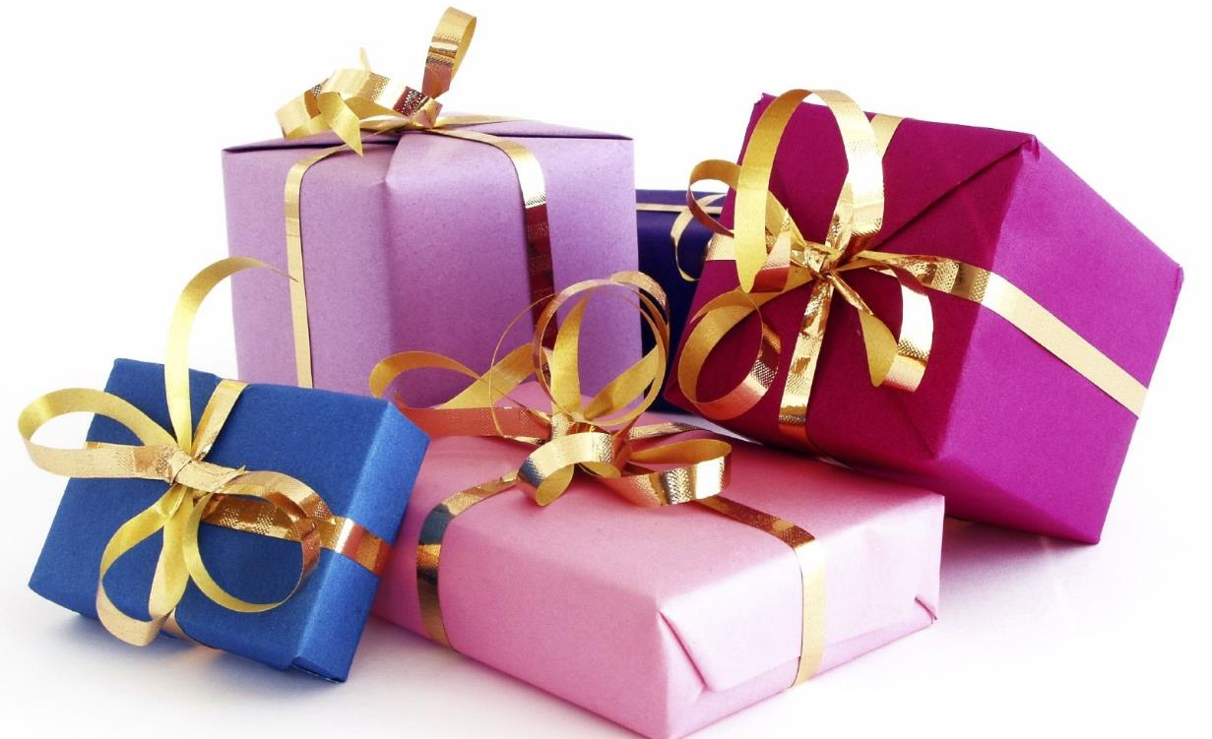
5. FOGLALKOZÁS
MEGAJÁNDÉKOZVA
Notes:
MIELŐTT ELKEZDJÜK:
Imádságos szívvel olvassuk el a tanulmányt legalább kétszer.
Gyűjtsünk össze minden anyagot, amire a szekciókban szükségünk lesz.
Dolgozzunk együtt valakivel a csoportból és tervezzük el, ki, melyik szekciót fogja vezetni!
A VEZETŐ SZEMÉLYES FELKÉSZÜLÉSE:
Milyen ajándékokat kaptunk Istentől? Miben változtatták meg életünket? Milyen változásokat hoztak Isten ajándékai a körülöttünk élők életében? Használjuk az ajándékainkat? Melyik ajándékunk porosodik a polcon, és vajon miért? Gondoljunk egy alkalomra, amikor valamelyik lelki ajándékunk valódi áldást jelentett számunkra, vagy legalább még egy ember számára! Gondoljuk át, hogyan oszthatnánk meg ösztönző történeteinket a mai foglalkozás során!

Slide 2

Üdvözlés és imádság
NOTE:
To change images on this slide, select a picture and delete it. Then click the Insert Picture icon
in the placeholder to insert your own image.
And Prayer
Notes:
ÜDVÖZLÉS ÉS IMÁDSÁG
Üdvözöljük a csoportot!
Ellenőrizzük, hogy mindenki magával hozta-e az imanaplóját! Kérdezzük meg, hogy mindenki átvette-e az előző foglalkozáson kiosztott igekutató feladatot. Felfedeztek-e valami újdonságot, vagy olyasmit, amit meg szeretnének osztani a csoporttal? Térjünk vissza az imanapló hátuljába feljegyzett imakérésekre is! Imádkozzunk majd értük a közös ima idején!
Legtöbben szeretünk ajándékot kapni, különösen, ha váratlan meglepetés, ha jól választották ki, vagy valami olyasmi, amire mindig is vágytunk. Isten szeret bennünket, és mint minden jó szülő örömmel gondol ki számunkra olyan ajándékokat, amelyekkel boldoggá tehet minket és a környezetünket. Ma felfedezzük és kicsomagoljuk néhány különleges ajándékát.
Isten mindnyájunknak oly sok különleges ajándékot ad. Sokszor nem is tudjuk, milyen lehetőségek rejtőznek képességeinkben. Előfordul, hogy félünk használni őket, pedig Isten olyan ajándékokat adott nekünk, amikről tudja, hogy a leginkább örülünk nekik. Rajtunk áll tehát kicsomagolni őket és kitalálni, hogyan használjuk őket arra, hogy bemutassuk Isten szeretetét a körülöttünk élőknek.

Slide 3
Notes:
VIDEOKLIP A LECKE BEVEZETŐJEKÉNT
http://www.sermonspice.com/product/44853/gifts

Slide 4


BEMELEGÍTÉS
NOTE:
To change images on this slide, select a picture and delete it. Then click the Insert Picture icon
in the placeholder to insert your own image.
Notes:
BEMELEGÍTÉS
Találjunk a csoportban valakit, akinek ugyanabban a hónapban van a születésnapja. (Ha nincs ilyen, akkor az egyel előbbi, vagy utáni hónapban.)
Akinek magasabb számú a dátuma, gondoljon élete legjobb szülinapi ajándékára, de a társának ne mondja el.
Akinek alacsonyabb számú dátumon van a születésnapja, az sok-sok kérdést tehet fel, amíg kitalálja, mi volt partnere kedvenc szülinapi ajándéka.
A kérdésekre azonban kizárólag igennel, vagy nemmel szabad válaszolni.
Ha marad még rá idő, a résztvevők cseréljenek és a másik partner is találja ki az első kedvenc születésnapi ajándékát.
Öt percet adjunk erre a tevékenységre.

Slide 5

Word Search
IGEKUTATÁS
Notes:
IGEKUTATÁS
Szükségünk lesz:
személyenként egy példányra az igekutató jegyzetből
tollakra
Osszuk a nagy csoportot három kisebbre!
Adjunk mindegyik kis csoportnak egyet a jegyzetből, hogy közösen tanulmányozhassák.
Ha végeztek, osszuk ki mindenkinek a jegyzetet és kérdezzük meg: - Melyik állítás igaz az Istentől kapott ajándékaidra? A válaszokat a jegyzettel együtt tegyék be a naplójukba!
Ezután mindenki töltse ki az Istennek szóló köszönetnyilvánító kártyákat, amit majd szintén a naplójukba tehetnek.

Slide 6

AZ IMÁDSÁGIDEJE
Notes:
AZ IMÁDSÁG IDEJE
Vegyünk egy kitöltetlen köszönetnyilvánító kártyát! (lásd a jegyzetben!)
Sok mindenért lehetünk hálásak Istennek. Különösen a lelki ajándékokért, amiket Tőle kaptunk. Írjunk le köszönetünket Istennek egy kártyára, majd akasszuk fel!
Állítsunk néhány ágat egy vázába és arra akasszák a kártyákat a lányok.
Vagy készítsünk oda egy nagy ajándéktasakot, és abba dobálják bele a kártyákat.

